Slide 1
顺序图

Slide 2
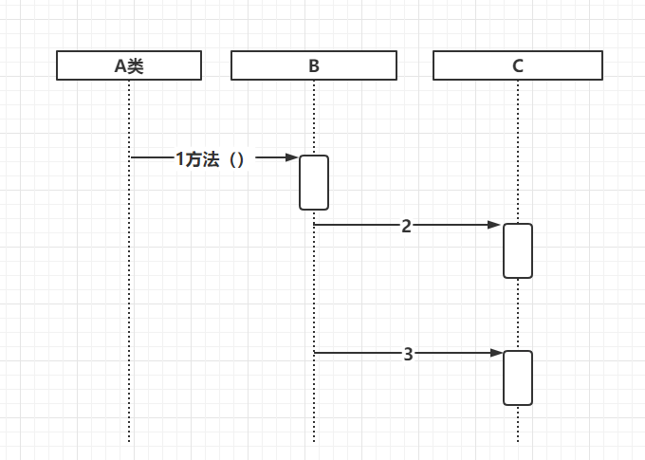
顺序图定义：
顺序图(Sequence Diagram)是强调消息时间顺序的交互图,它描述了对象之间传送消息的时间顺序,用于表示用例中的行为顺序。
顺序图将交互关系表示为一个二维图。横向轴代表了在协作中各独立对象的类元角色。纵向轴是时间轴,时间沿竖线向下延伸。

Slide 3
顺序图用途
顺序图主要用于按照交互发生的一系列顺序，显示对象之间的这些交互。除记录组织的当前事件外，一个业务级的顺序图能被当作一个需求文件使用,为实现一个未来系统传递需求。在项目的需求阶段,分析师能通过提供一个更加正式层次的表达,把用例带入下一层次。
顺序图的主要用途之一,是把用例表达的需求,转化为进一步、更加正式层次的精细表达。用例常常被细化为一个或者更多的顺序图。顺序图还能用来记录一个存在系统(称它为“遗产”)的对象现在如何交互。当把这个系统移交给另一个人或组织时,这个文档很有用。

Slide 4
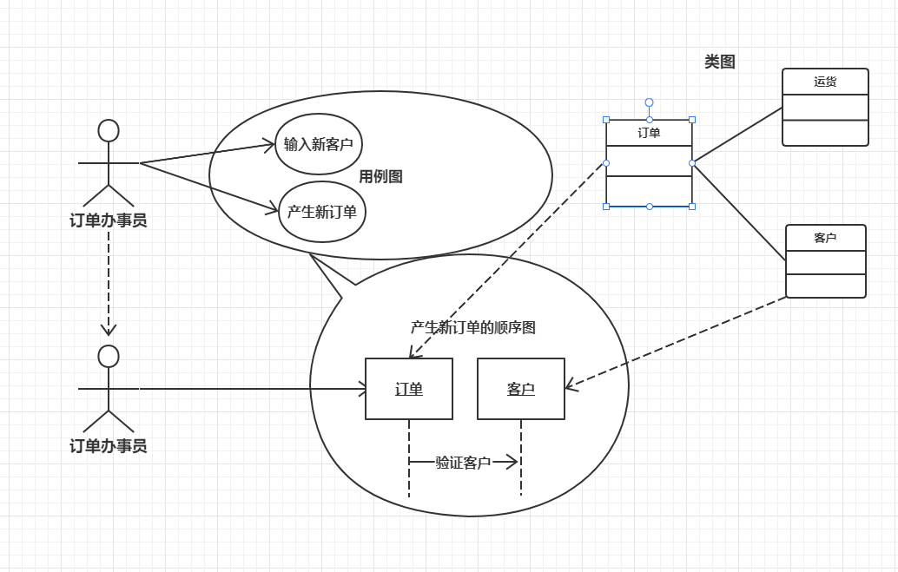
顺序图与用例图和类图之间关系
Java应用程序由许多类所构成,是Java实现面向对象应用程序的核心。
类图主要描述Java应用程序中各种类之间的相互静态关系，如类的继承、抽象、接口及各种关联。但这些远远不够，还必须描述各种类相互之间的协作关系、动态关系，如时间序列上的交互行为。其中,UML顺序图就是用来描述类与类之间的方法调用过程(或消息发送)是如何实现的。

Slide 5
顺序图的基本内容
顺序图中包括的建模元素主要有:
1.角色(Actor):可以是人或其他的系统或者其子系统。
2.对象(Object)
3.生命线(Lifeline)
4.激活(Activation)
5.消息(Message)

Slide 6
对象定义
顺序图中的对象(Object)在概念上和它在类图中的定义是一致的,它们之间可以进行交互,交互的顺序按时间的顺序。在顺序图中对象用矩形框表示,对象名带有下划线。

Slide 7
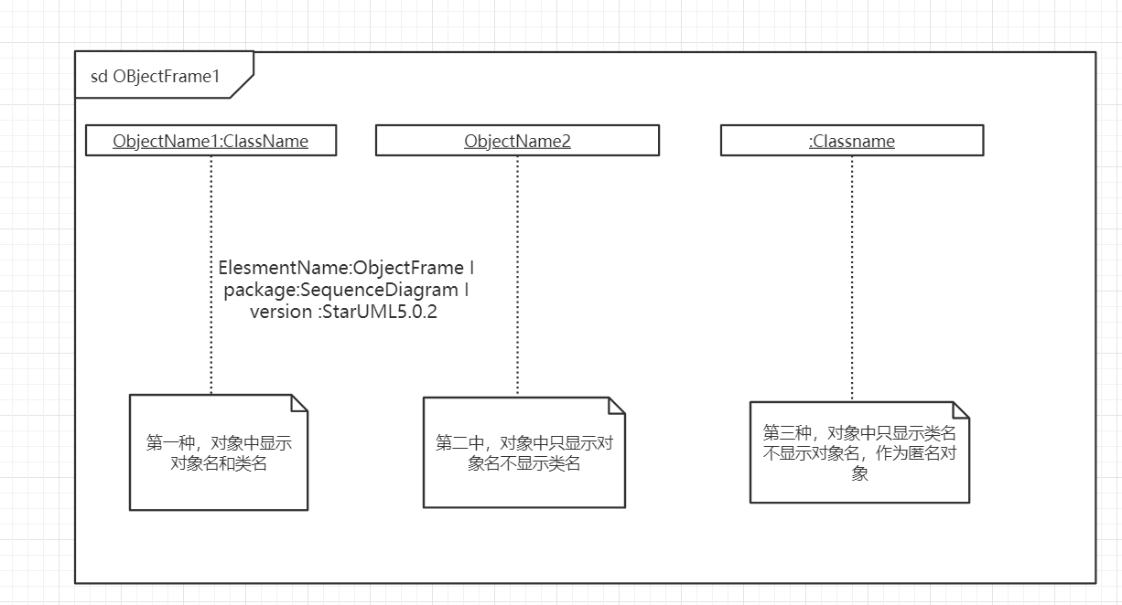
对象的三种命名方式
下图中最外层是框架元素,对于顺序图,图的标签由文字“sd"开始。
第一种方式包括对象名和它所属的类名,中间用冒号隔开;
第二种方式只显示对象名不显示类名;
第三种方式只显示类名不显示对象名,即表示它是一个匿名对象,这样参与交互的并不限于特定的对象，而是适应于该类的任何对象。

Slide 8
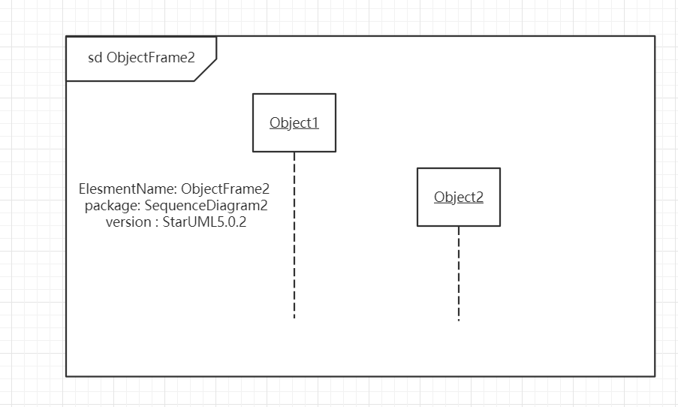
对象建模的原则
对象是在交互的过程中被对象的左右顺序并不重要,但是为了图的清晰整洁,通常应遵循以下原则。
(1)把交互频繁的对象尽可能地靠拢。
(2)把初始化整个交互活动的对象(有时是一个参与者)放置在最左边。创建的。如图对象Objectl和Object2的位置不同。
若对象置于顺序图的顶部,在交互初对象就已经存在,若对象的位置不在顶端，则表示对象是在交互的过程中被创建的。如图所示的对象Objectl和Object2的位置不同。

Slide 9
生命线
生命线(LifeLine)代表顺序图中对象在一段时间内的存在。生命线在顺序图中表示为从对象图标底部中心位置向下延伸的一条虚线(但事实上UML2中定义的生命线可以用实线来表示)。
生命线是一个时间线,其所用的时间取决于交互持续的时间。每个对象的底部都带有生命线,对象与生命线结合在一起被称为对象的生命线。

Slide 10
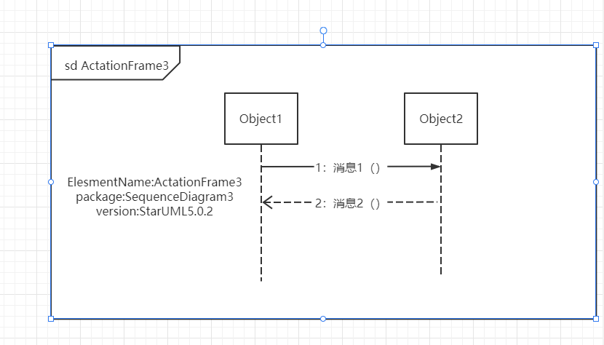
激活期
激活期(Activation)也被称为控制焦点,代表顺序图中的对象执行一项操作的时期,是顺序图中表示时间段的符号,在这个时间段内对象将执行相应的操作。在UML中,用小矩形表示，被称为激活条或控制期,对象就是在激活条的顶部被激活的,在完成自己的工作后被去激活,如图所示。
激活矩形的长度表示出激活的持续时间。矩形长度只是激活期长短的一个粗略表示，而没有精确的要求。持续时间通常以一种大概的、普通的方式来表示。这意味着生命线中的每一段虚线通常不会代表具体的时间单元,而是试图表示一般意义上的持续时间。

Slide 11
消息
消息(Message)是对象之间某种形式的通信,在垂直生命线之间,用带有箭头的线并附以消息表达式方式表示。它可以激发某个操作、唤起信号或导致目标对象的创建或撤销。
一个对象到另一个对象的消息用跨越对象生命线的消息线表示。
对象还可以发送消息给它自己,即消息线从自己的生命线出发又回到自已的生命线。
UML用从一条生命线开始到另一条生命线结束的箭头来表示一个消息。消息在图中生命线的上下位置决定了它的传递时间。消息可以用消息名及参数来标识,也可带有顺序号。

Slide 12
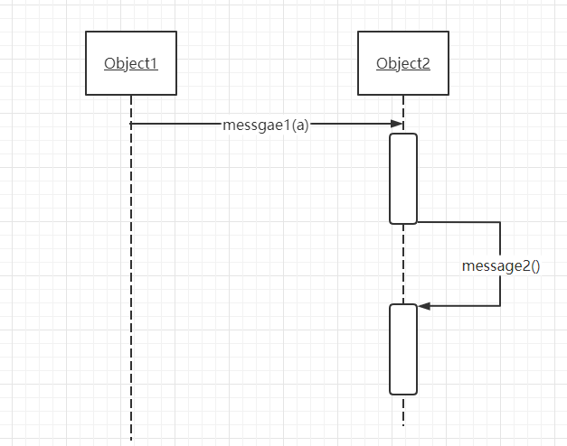
消息的表示
消息的一般表示方法如图所示。
图中消息的阅读顺序是严格自上而下的。对象之间的交互是通过互发消息来实现的，一个对象可以请求或要求另一个对象做某件事件。消息从源对象指向目标对象,消息一旦发送便将控制从源对象转移到目标对象。

Slide 13
消息的类型
在UML中,消息的箭头形状代表了消息的类型。
消息的类型分为同步消息,异步消息和同步且立即返回消息三种。
另外，在消息的创建过程中还存在一些其他的内容，比如说创建对象、撤销对象、自关联消息等。

Slide 14
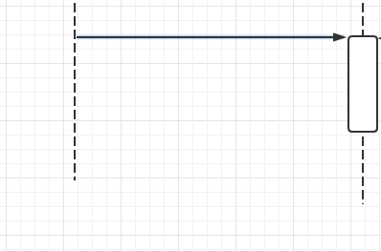
同步消息
仅当发送者要发送一个消息而且接收者已经做好接收这个消息的准备时才能传送的消息称为同步消息(Synchronous Message),即发送者和接收者同步

Slide 15

异步消息
发送者不管接收者是否做好了接收准备都可以发送的消息称为异步消息(AsynchronousMessage)。消息发送者通过消息把信号传递给消息的接收者,然后继续自己的活动,不等待接收者返回消息或者控制。异步消息的接收者和发送者是并发工作的。UML用一个两条线箭头的实线来表示这种类型的消息

Slide 16
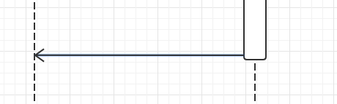
返回消息
返回消息(ReturnMessage)表示从过程调用返回。UML用一个带开放箭头的虚线来表示这种消息。返回消息是可选择的,它依赖建模的具体/抽象程度,一般为了顺序图阅读方便，每个消息都有返回消息。箭头指向来源的生命线,在这条虚线上面，可以放置操作的返回值。

Slide 17
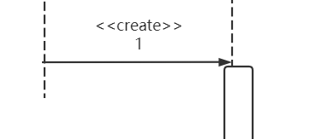
创建对象
一个对象可以通过发送消息来创建另一个对象，即创建(create)对象。对象在创建消息发生后才能存在,对象的生命线也是在创建消息后才存在。

Slide 18
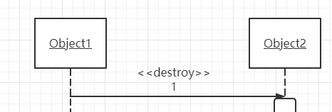
撤销对象
当一个对象被删除或自我删除时，该对象用“X”标记,即撤销(destroy)对象

Slide 19
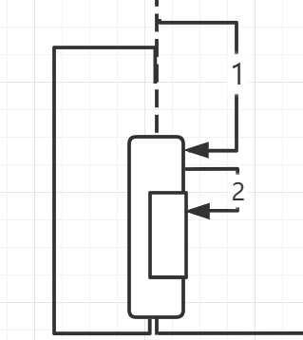
自关联消息
自关联消息(Self-Message)表示方法的自身调用及一个对象内的一个方法调用另外一个方法

Slide 20
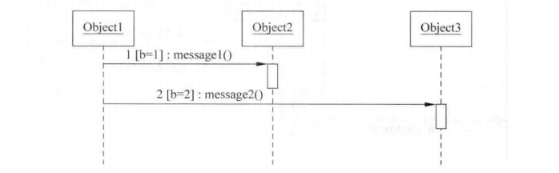
约束
当为对象的交互建模时,有时需要在某种条件满足时消息才会传递给对象。约束在UML图中用作控制流。一个约束只能被分配到一个单一消息。UML1.x中,为 了实现约束条件,需要在消息名前加入约束条件,并放于“[]”中。约束条件用于描述代码中if 语句结构

Slide 21
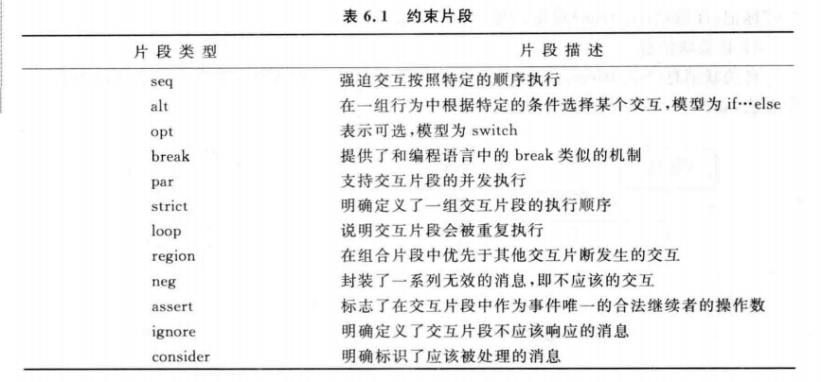
约束片段
在UML2. 0中，这种约束被称为组合片段(Combined Fragment),这种片段有12种类型,具体描述如表所示。使用组合片段机制可以为顺序图增加一定程度的处理逻辑。一个组合片段是一个或者多个封装在一个框架中并且在一定的命名环境中执行的顺序。

Slide 22
顺序图的建模原则
(1)设置交互语境,这些语境可以是系统、子系统、操作.类、用例和协作的一个脚本。
(2)通过识别对象在交互中扮演的角色，根据对象的重要性,将其按从左向右的方向放置在顺序图中。
(3)设置每个对象的生命线。一般情况下,对象存在于交互的整个过程,但它可以在交互过程中创建和撤销。
(4)从引发某个交互的信息开始,在生命线之间按从上向下的顺序画出随后的信息。
(5)设置对象的激活期,这可以可视化实际计算发生时的时间点、可视化消息嵌套等。
(6)如果需要设置时间或空间约束,可以为每个消息附上合适的约束。
(7)给控制流的每个消息附上前置或后置条件,这可以更详细地说明这个控制流。

Slide 23
顺序图步骤
根据以上策略，画顺序图的一般步骤如下。
(1)确定交互的范围。
(2)确定参与交互过程的活动者与对象。
(3)确定活动者、对象的生存周期。
(4)确定交互中产生的消息。
(5)细化消息的内容。

Slide 24
通信图

Slide 25
通信图定义
通信图(Collaboration Diagram /Communication Diagram）是一种交互图(InteractionDiagram)，强调的是发送和接收消息的对象之间的组织结构。
一个通信图显示了一系列的对象和在这些对象之间的联系及对象间发送和接收的消息
通信图显示某组对象如何为了由一个用例描述的一个系统事件而与另一组对象进行协作的交互图。
通信图用于显示对象之间如何进行交互以执行特定用例或用例中特定部分的行为。

Slide 26
通信图作用
第一,通过描绘对象之间消息的传递情况来反映具体的使用语境的逻辑表达。
第二,显示对象及其交互关系的空间组织结构。通信图显示了在交互过程中各个对象之间的组织交互关系及对象彼此之间的链接。
第三,通信图的另外一个作用是表现一个类操作的实现。通信图可以说明类操作中使用到的参数、局部变量及返回值等。

Slide 27
通信图的基本内容
1.活动者
活动者(Actor)发出主动操作的对象，负责发送初始消息,启动一个操作。
2.对象
对象(Object)是类的实例，负责发送和接收消息。
在通信图中,可以按照以下方式使用对象。
第一,可以不指定对象的类,通常先制作只带有对象的通信图，而后指定它们的类;
第二,可以给对象命名,但如果要区分同一个类的不同对象,则应该给对象命名;
第三,如果对象的类主动参与了协作，则可以将类本身在通信图中表现出来。
3.链接
链接(Link)用线条来表示。链接表示两个对象共享一个消息,位于对象之间或参与者与对象之间。.

Slide 28
通信图的基本内容
4消息
消息(Message)的含义与顺序图中的消息基本类似。
利用消息可以完成很多任务,可以顺序执行、添加条件限制发送、创建带有消息的对象
实例和执行迭代。
1)序列化

Slide 29
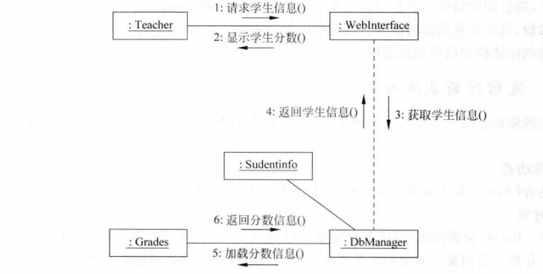
序列化
序列化消息只需要在消息前添加序列号,默认情况下即可。这也是最简单的方式,消息会按照要执行的顺序排序。

Slide 30
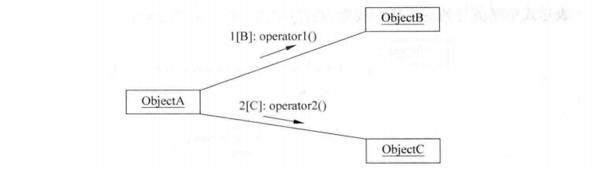
控制点条件
控制点条件用来根据消息表达式的计算结果来限制消息的发送。控制点包含在消息中,在序列ID号和消息文本之间。
例如，如果B计算结果为真,那么ObjectA将会把消息operatorl发送给ObjectB;如果C计算结果为真,那么ObjectA将会把消息operator2发送给ObjectC;其他条件下不会发送任何消息。

Slide 31

创建实例
就像在顺序图中看到的一样,消息也可以用来在通信图中创建对象实例。
为此，一个消息将会发送到新创建的对象实例。对象使用“new”构造类型,消息使用“create"构造类型，以便让读者清楚对象是在运行中创建的

Slide 32

发送给多对象的消息
一个对象可能会向同一个类的多个对象同时发送一个消息。在通信图中，多对象(Multiple Object)用“- .叠向后延伸的多个对象图标”表示。在多对象前面可以加上用“[]”括起来的条件，前面加一一个“*”,用来说明消息发送给多个对象

Slide 33
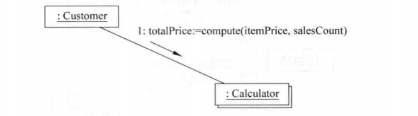
返回结果
消息可能是要求某个对象进行计算并返回结果的值。例如，一个顾客对象可能请求一个计算器(Calculator)对象计算某项商品的总价,包括该项商品的价格和税款。
UML提供了返回值的表示法。返回值的名字在最左,后跟赋值号“: =”,接着是操作名和操作的参数。对计算商品价格这个例子，可以表示成: totalPrice : = compute(itemPrice, salesTax)。如图说明了在通信图中的返回值的表示法。
表达式中赋值号的右边部分被称为消息型构(MessageSignature)。

Slide 34

构造型
构造型(Stereotype)可以在现有的UML元素的基础上创建新的元素。构造型用两对尖括号括起来的一个名称来表示,这个括号叫作双尖括号。这个被括起来的名称叫作关键字( Keyword)。
有时候,UML会创建新的模型。这时,UML并不是为某事物创建一个全新的符号,而是把一个关键字添加到已有的元素中。
这个关键字表明了该元素的用法与其原来的意图多少有些不同。接口(Interface)是一个没有属性而只有操作的类,它是使用构造型的一个例子,它是可以在整个模型中反复使用的一组行为。无须发明一个新的UML元素来表示接口,UML可以在类图标，中类名的上面加一个<< interface>>关键字来表示接口，如图所示。

Slide 35
通信图建模策略
使用通信图建模时可以遵循如下策略。
(1)确定交互过程的上下文。
(2)确定参与交互过程的活动者与对象。
(3)如果需要,为每个对象设置初始特性。
(4)确定活动者、对象之间的链接。一般先确定关联的链接,因为这是最主要的，它代表了结构的链接。然后需要确定其他链接,用合适的路径构造型修饰,这表达了对象间是如何互相联系的。
(5)从引发该交互过程的初始消息开始,将每个消息附到相应的链接上,可以用带小数点的编号来表达嵌套。
(6)细化消息内容。比如需要说明时间或空间的约束，可以用适当的时间或空间约束来修饰每个消息。

Slide 36
顺序图与通信图的比较
共同点
从面向对象的角度来看，系统的功能是由一组对象通过相互发送消息来完成的，顺序图和通信图就是通过描述这样的对象和消息来描述系统的动态行为的。
通信图和顺序图作为交互图都表示出了对象间的交互作用
两者都直观地规定了发送对象和接收对象的责任,并且都支持所有的消息类型,
在耦合性上两者都可以作为衡量的工具。
两者在语义上是等价的,它们之间可以进行相互转换。

Slide 37
顺序图与通信图的比较
区别：
顺序图清楚地表示了交互作用中的时间顺序，但没有明确表示对象间的关系。顺序图可以反映对象的生命周期,但是通信图不能。通信图清楚地表示了对象间的关系,但时间顺序必须从顺序号获得。
(1)侧重点不同。顺序图是强调消息的时间顺序的交互图,图像上是- -张表,对象沿X轴排列,消息沿Y轴按时间顺序排序;通信图是强调发送和接收消息的对象之间的组织结构的交互图,图形上是定点和弧的结合。
(2)顺序图可以反映对象的创建、激活、销毁等生命周期,通信图没有。
(3)通信图能反映动作路径,消息必须有顺序号,但是顺序图没有。在实际应用中，如果需要清楚地表示交互作用中的时间顺序,则应该选择顺序图;如果更注重清楚地表示对象间的关系,则应该选择通信图。顺序图常常用于表示方案,而通信图用于过程的详细设计。

